Slide 1
Информационные сети и коммуникации
Лекция 3

Slide 2
План лекции:
Общая характеристика локальных сетей
Примеры протоколов локальных сетей
Характеристика разделов IEEE 802
Семейство IEEE 802.3
Алгоритм CSMA/CD
Основное коммутационное оборудование

Slide 3
Локальные сети
хорошие условия передачи;
короткие расстояния;
широкая полоса;
высокая интенсивность обмена данными;
единый канальный протокол;
для функционирования достаточно 2-х нижних уровней OSI.

Slide 4
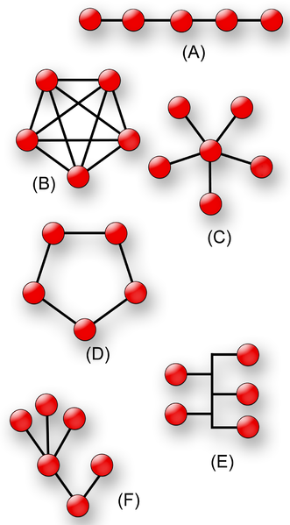
Топологии сетей:
A — линия;
B — полносвязная;
C — звезда;
D — кольцо;
E — шина;
F — дерево.

Slide 5
Канальный уровень
Делится на 2 подуровня:
уровень управления логическим каналом (LLC - Logical Link Control);
организация интерфейса с сетевым уровнем;
обеспечение доставки кадров с заданно степенью надёжности.
уровень управления доступом к среде (MAC - Media Access Control).
обеспечение доступа к разделяемой среде;
передача кадров между конечными узлами через физический уровень.

Slide 6
Основные протоколы локальных сетей:
Ethernet
Tokenring
FDDI
WiFi
Fibre Channel

Slide 7
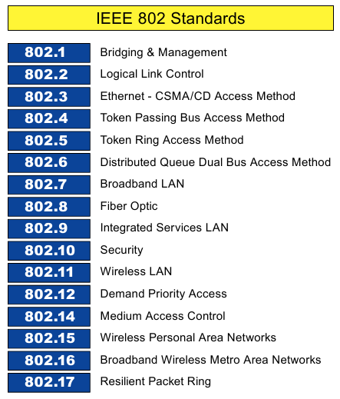
Характеристика разделов IEEE 802

Slide 8
IEEE 802.3 (Ethernet)
Стандарты Ethernet определяют проводные соединения и электрические сигналы на физическом уровне, формат кадров и протоколы управления доступом к среде — на канальном уровне модели OSI.

Slide 9
Разновидности Ethernet (по скорости):
Ранние модификации (1BASE5);
10 Мбит/с Ethernet (10BASE2,10BASE5, 10BASE-T, 10BASE-F)
100 Мбит/с Fast Ethernet (100BASE-T, 100BASE-FX);
1 Гбит/с Gigabit Ethernet (1000BASE-T, 1000BASE-SX);
10 Гбит/с Ethernet (10GBASE-T);
40 Gigabit Ethernet (40GbE);
100 Gigabit Ethernet (100GbE).

Slide 10
Технология CSMA/CD
Carrier Sense Multiple Access with Collision Detection
(Коллективный доступ с опознаванием несущей и обнаружением коллизий)
Если во время передачи кадра рабочая станция обнаруживает другой сигнал, занимающий передающую среду, она останавливает передачу, посылает «jam delay» и ждёт в течении случайного промежутка времени «backoff delay» перед тем, как снова отправить кадр

Slide 11
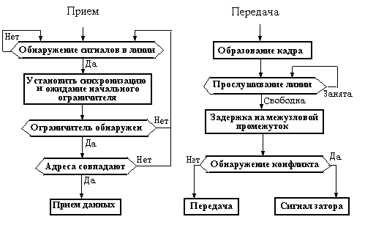
Алгоритмы CSMA/CD

Slide 12
Метод случайного доступа

Slide 13
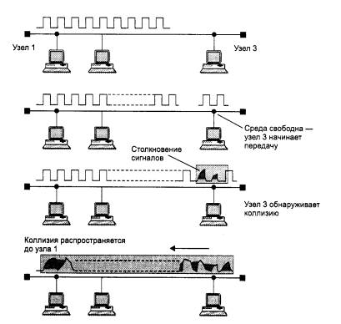
Возникновение коллизий

Slide 14
Расчет времени ожидания (BoD)
BoD=L*T
Т=512 битовых интервалов
N номер последовательно возникшей коллизии
L случайное число из [0, 2^{N}] при 0<N<=10
При N>=10 L=1023

Slide 15
Коммутационное оборудование:
сетевые адаптеры;
повторители и хабы (концентраторы);
мосты и коммутаторы;
маршрутизаторы.

